Slide 1
LOGISTICA JUST IN TIME

Slide 2
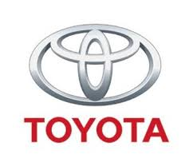
EN QUE CONSISTE EL JUST IN TIME?
Producir los elementos que se necesitan, en las cantidades que se necesitan, en el momento en que se necesitan.

Slide 3
JIT JUST IN TIME
Metas
  Eliminar toda actividad innecesaria o fuente de despilfarro
  Despilfarro: Cualquier cosa que no sea utilizar o consumir el minimo imprescindible de equipo, materiales, componentes, espacio y tiempo del trabajador para añadir valor al articulo que se produce. (desarrollar el proceso de producción con un mínimo de personal, materiales, espacio y tiempo).
  Fabricar lo que se necesite, en el momento que se necesite y con la máxima calidad posible.
Teoría de los cinco ceros
  Cero defectos, averías, stocks, plazos, papel (burocracia)

Slide 4
ELIMINACION DE DESPILFARROS
Enfoque proactivo: busqueda de problemas antes de que sus consecuencias se manifiesten espontanemante. MEJORA CONTINUA
Desagregar el objetivo general en objetivos que afecten a todos los aspectos de la producción y que den lugar a la aplicación de las tecnicas de producción JIT

Slide 5
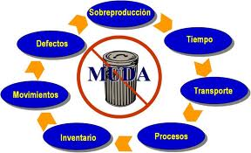

Slide 6
SISTEMA TOYOTA
FILOSOFÍA KAIZEN: MEJORA CONTINUA DE LOS PROCESOS A LOS EFECTOS DE LOGRAR EL “DANTOTSU” (SER LOS MEJORES ENTRE LOS MEJORES)

Slide 7
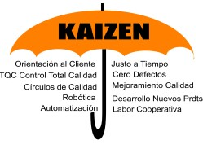

Slide 8


Slide 9
LA INTEGRACIÓN DE LAS 5S SATISFACE MÚLTIPLES OBJETIVOS. CADA 'S' TIENE UN OBJETIVO PARTICULAR
 |  | Concepto | Objetivo particular
Español | Japonés
Clasificación | 整理, Seiri | Separar innecesarios | Eliminar del espacio de trabajo lo que sea inútil
Orden | 整頓, Seiton | Situar necesarios | Organizar el espacio de trabajo de forma eficaz
Limpieza | 清掃, Seisō | Suprimir suciedad | Mejorar el nivel de limpieza de los lugares
Normalización | 清潔, Seiketsu | Señalizar anomalías | Prevenir la aparición de la suciedad y el desorden
Mantener la disciplina | 躾, Shitsuke | Seguir mejorando | Fomentar los esfuerzos en este sentido

Slide 10
FUNDAMENTOS DEL JUST IN TIME
Flexibilidad en el trabajo, dependiendo de la demanda (SHOJINKA)
Fomento a las ideas incoativas por parte del personal (SOIFUKU)
Autocontrol de los efectos de la producción (JIDOKA)

Slide 11
PILARES DEL SISTEMA TOYOTA
Garantía de Alta Calidad: Andon
Producción de las cantidades necesarias en tiempos cortos y confiables:
Pull system: Kanban
Lotes pequeños
Lineas de Producción en U
Versatibilidad de los empleados
Reducción de los tiempos de preparación de las maquinas

Slide 12
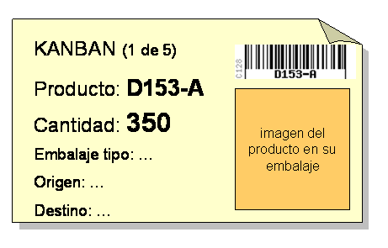

Slide 13
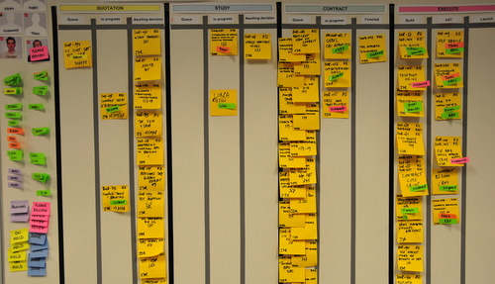

Slide 14
PILARES DEL SISTEMA TOYOTA (II)
Consecución de alta productividad (bajo costo) a través de reducción / eliminación de desperdicios:
De sobreproducción
De existencias
De transporte
De producción defectuosa y su corrección
De movimientos
De espera
De procesos

Slide 15
JIT: TECNICAS DE PRODUCCION
Linea de Modelos mezclados
Linea de Fabricacion en forma de U
Nivelado de la producción
Sistema de Informacion Pull
Sistema de Aprovisionamiento JIT
TQM
TPM
SMED Reducción de los tiempos de preparación y de fabricación
El sistema Kanban
Estandarización de las operaciones
Flexibilidad en el número de trabajadores
Programa de sugerencias.
Control autónomo de los defectos
Mantenimiento productivo total
Relaciones con proveedores y clientes

Slide 16
LINEA DE MODELOS MEZCLADOS
La fabricación de distintos articulos se realiza en una sola linea de producción. Por tal cada cualquier puesto de trabajo de una linea debe estar preparado para trabajar consecutivamente con unidades de diferentes articulos, de forma que los cambios continuos de un proceso a otro no repercutan en el funcionamiento del consjunto de la linea

Slide 17
LÍNEAS DE FABRICACIÓN EN FORMA DE U
EL ENFOQUE JIT PROPONE ORGANIZAR LA PRODUCCION EN FAMILIAS DE COMPONENTES SIMILARES Y CONSTIUIR LINEAS DEDICADAS A CADA FAMILIA DE PRODUCTOS. EN LINEAS DE PRODUCCION ORGANIZADAS EN FORMA DE U

Slide 18
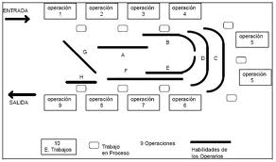

Slide 19
NIVELADO DE PRODUCCIÓN
El método JIT para adaptar la producción a la demanda, se denomina nivelado de la producción
La demanda de los productos puede cambiar considerablemente según la estación, lo que afecta a los volúmenes mensuales de producción o incluso puede ser mayor en los primeros días de un mes que en los últimos. El nivelado de la producción total intenta regular este desequilibrio procurando que los volúmenes de producción sean lo mas constantes posibles.

Slide 20
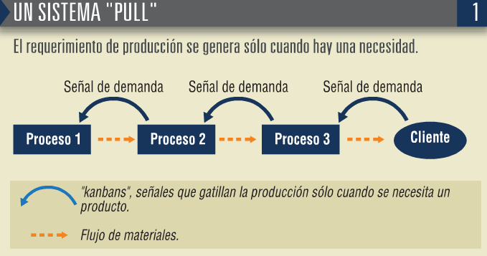

Slide 21
SISTEMAS DE APROVISIONAMIENTO JIT
Los sistemas productivos JIT obligan a los suministradores de MP y materiales a programas con entregas muy exigentes. La programación flexible exige de los proveedores entregas frecuentes y en pequeñas cantidades
Milk run

Slide 22
TOTAL QUALITY MANAGEMENT
Asegurar altos standards de calidad a través de
Formación
Dirección Participativa
Sistemas de Información
Métodos estadísticos
Sistemas de Costos asociados a la calidad
Auditorias de Calidad
Participación de los trabajadores

Slide 23
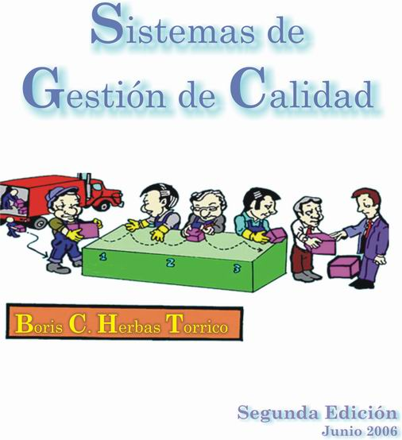

Slide 24
CONTROL AUTONOMO DE LOS DEFECTOS
LOS SISTEMAS JIT IMPLANTAN SISTEMAS DE AUTOCONTROL EN LOS QUE ES EL PROPIO TRABAJADOR EL QUE CONTROLA LA CALIDAD DE SU TRABAJO.
ANDON

Slide 25
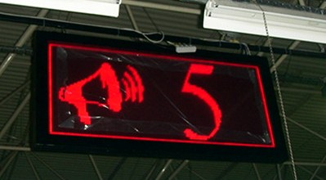

Slide 26
APROVECHAMIENTO DE LAS IDEAS DE LOS TRABAJADORES
Los planes de sugerencias constituyen una herramienta efeicaz para aprovechar las ideas de los empleados

Slide 27
MANTENIMIENTO PRODUCTIVO TOTAL
Es un sistema de producción en el que se tiende a utilizar el mínimo inventario entre procesos, cualquier fallo en la maquinaríais puede dar lugar a graves consecuencias en el conjunto del sistema productivo.

Slide 28
REDUCCIÓN DE LOS TIEMPOS DE PREPARACIÓN – SINGLE MINUTE EXCHANGE OF DIES
CONSISTE EN UNA METODOLOGIA PARA REDUCIR LOS TIEMPOS DE PREPARACION DE LA MAQUINARIA QUE TOMA SU NOMBRE DEL OBJETIVO DE TRATAR DE REDUCIR LOS TIEMPOS DE CAMBIO DE MATRICES DE GRANDES PRENSAS A TIEMPOS INFERIORES A LOS 10 MINUTOS
OPERACIONES DE PREPARACION INTERNA
OPERACIONES DE PREPARACION EXTERNA

Slide 29
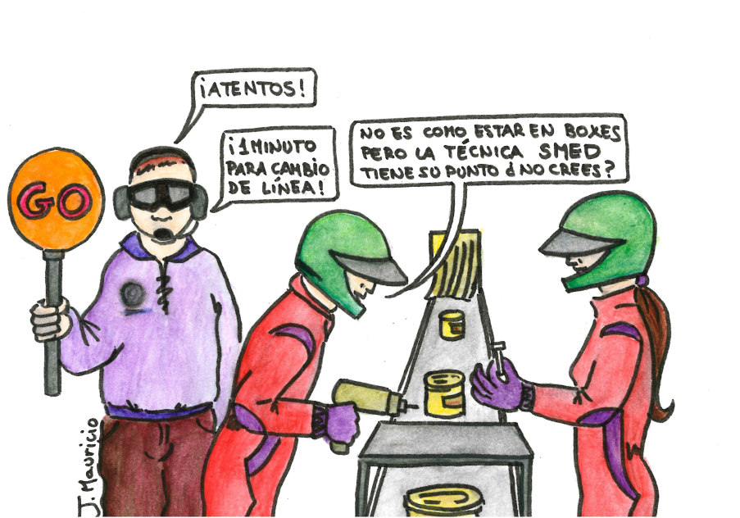

Slide 30
POLIVALENCIA DE LOS TRABAJADORES
LOS OPERACIONES DEBEN RESPONDER ADECUADAMENTE A LOS CAMBIOS DE TAREAS, ANTE ESTOS CAMBIOS DEBEN ESTAR CAPACITADOS PARA REALIZAR DISTINTAS TAREAS.
PARA ELLO NECESITAN ROTAR
LO QUE GENERA AUMENTO DE DESTREZA
REDUCCION DE MONOTONIA
FACILITA EL PROCESO DE AYUDA MUTUA

Slide 31
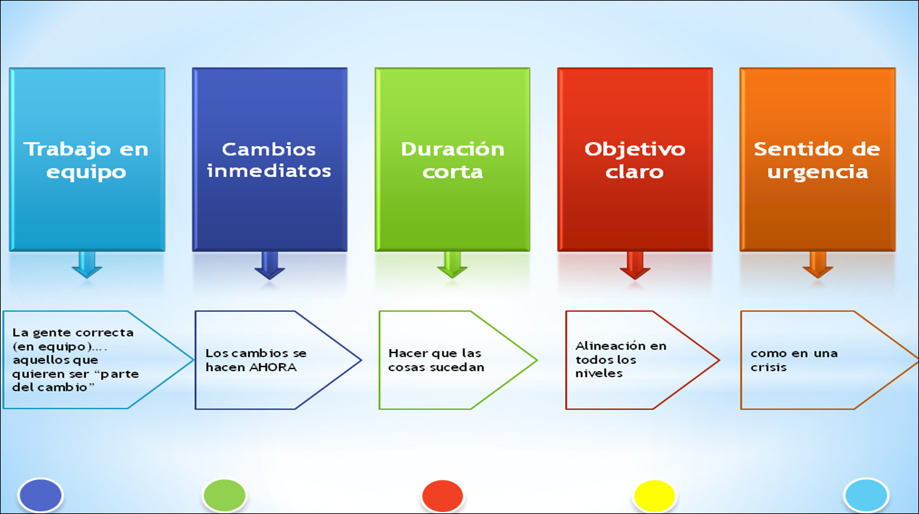

Slide 32
¿QUE ES SIX SIGMA?
Medida: Sirve para medir y monitorear las mejoras alcanzadas durante la aplicación del Kaizen
Objetivo: Representa los valores que los procesos de la empresa deben alcanzar para hacer de la misma una compañía de alcance global
Sistema de direccion: Tiende a complemtarse con el Kaizen en la necesidad de la satisfaccion al cliente mediante la entrega de alto valor agregado.

Slide 33
PRINCIPIOS DE SEIS SIGMAS
Enfoque Genuino al cliente
Direccion basada en datos y hechos
Los procesos estan donde esta la accion
Direccion proactiva
Colaboracion sin barrera
Busque la perfeccion.

Slide 34
QUE ES EL EVA?????????????
EBI – Valor contable del activo por el costo promedio del pasivo = EVA
Son las Ganancias que quedan despues de deducir el costo de todo el capital

Slide 35
ESTRATEGIAS PARA AUMENTAR EL EVA
Mejorar la eficiencia de los activos actuales
Reducir la carga fiscal
Reducir los activos
Reducir el costo promedio del pasivo

